Slide 1




¿TARONJA?
¡Hola chavales,
soy Taronjito!

Slide 2
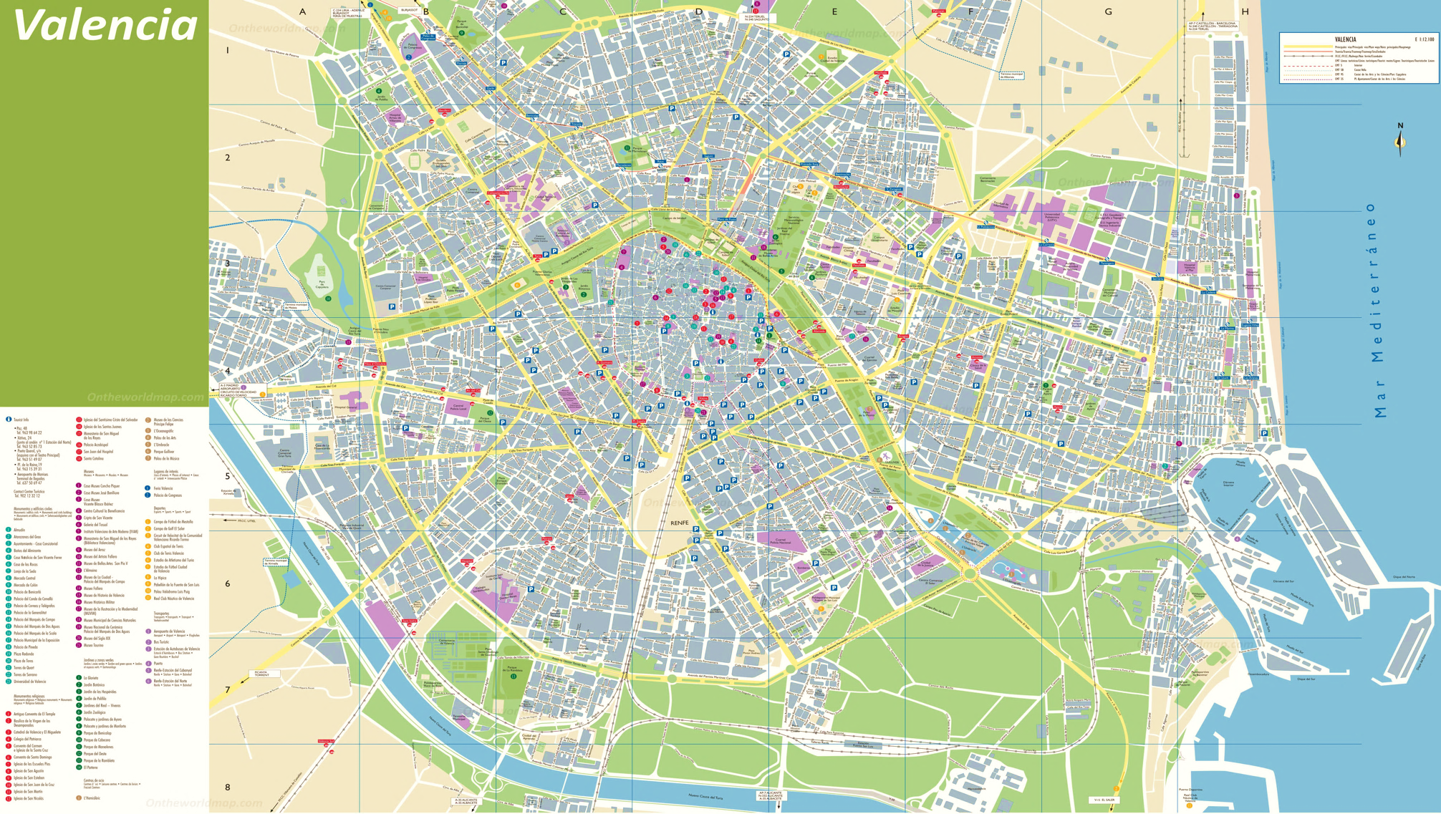

CENTRO HISTÓRICO
¿DÓNDE ESTAMOS?

Slide 3
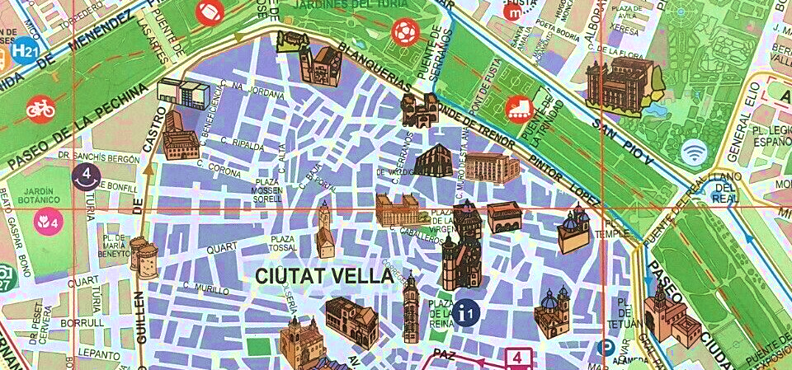
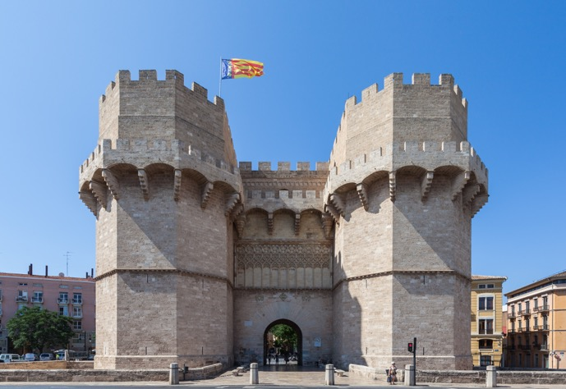
CALLE GARCILASO 15-B
TORRES DE SERRANOS

Slide 4
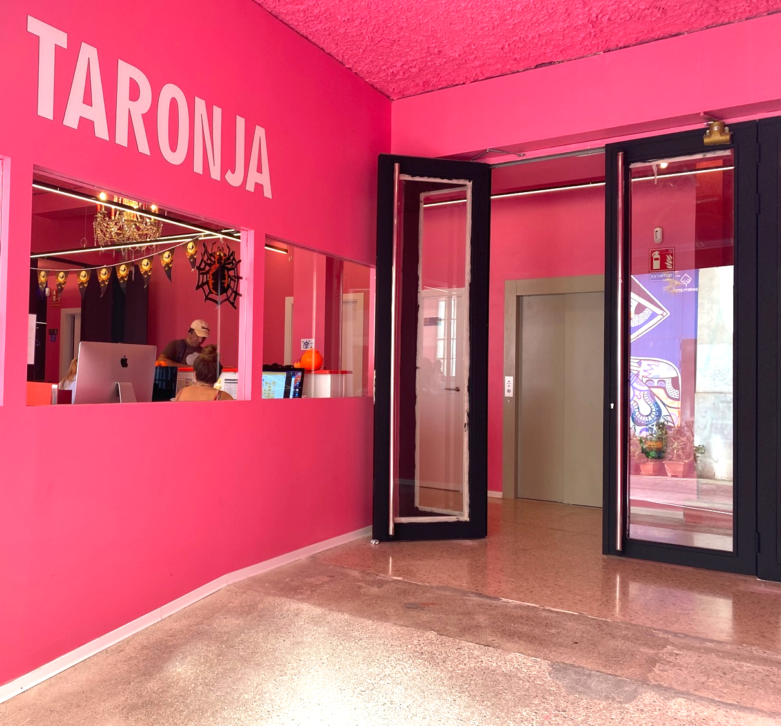
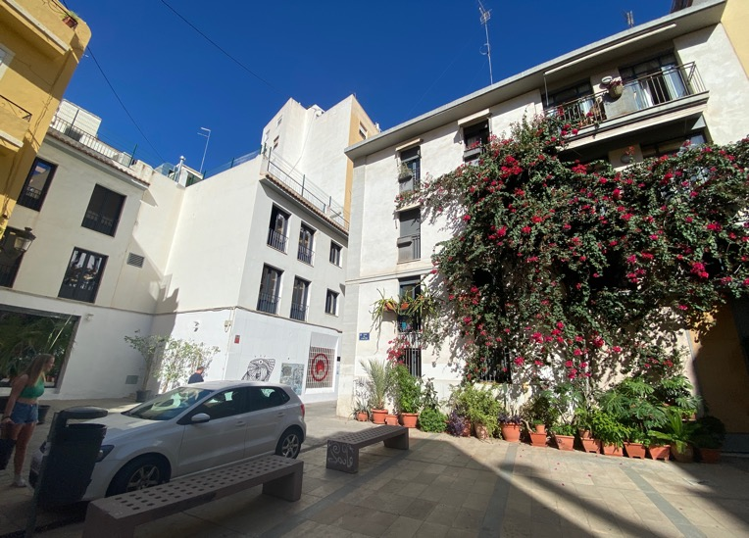
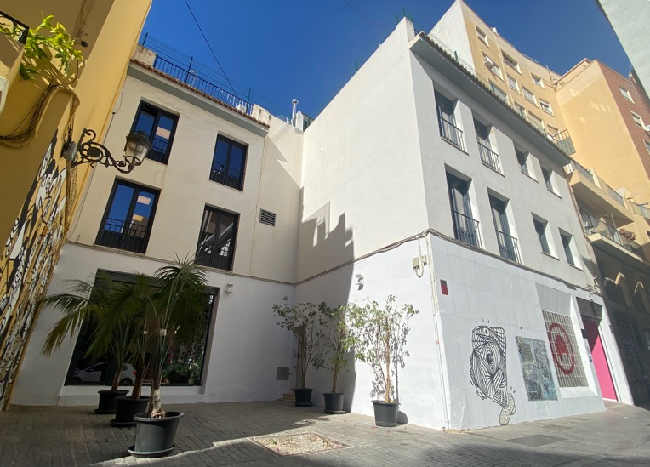

Slide 5


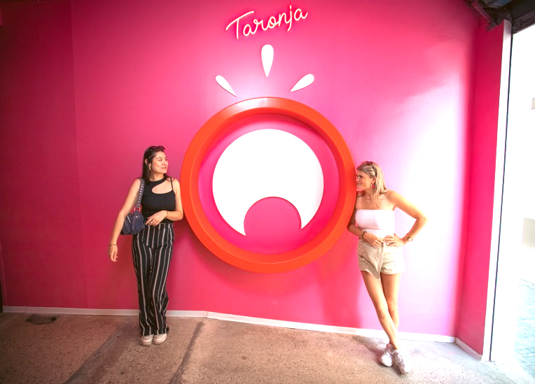

Slide 6
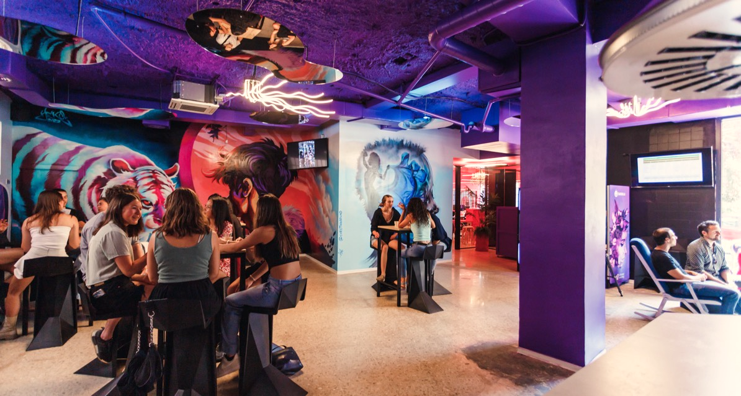

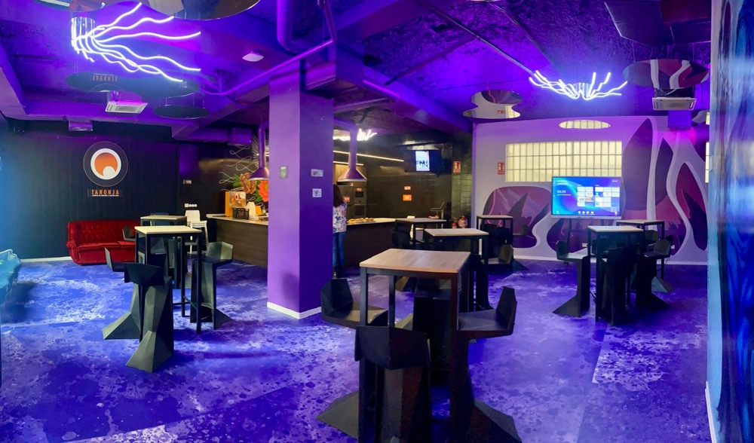
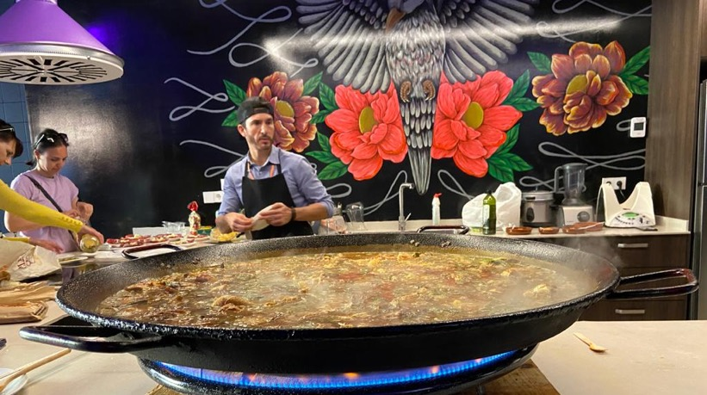

Slide 7

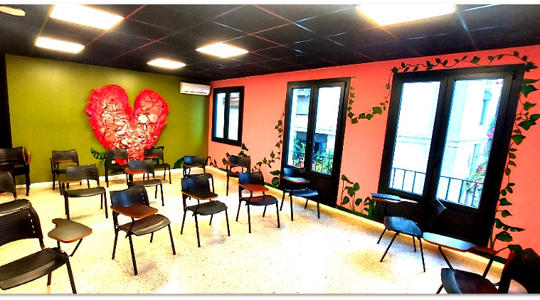
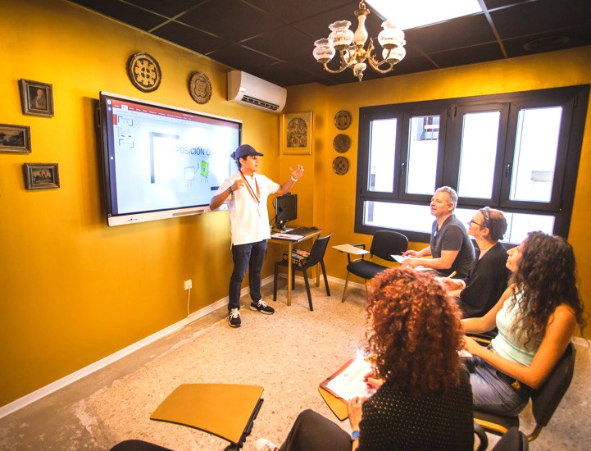

Slide 8
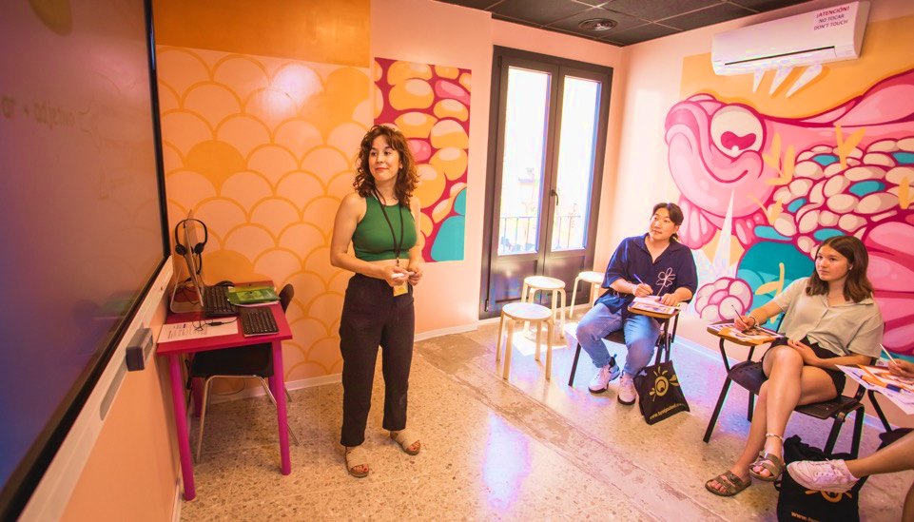

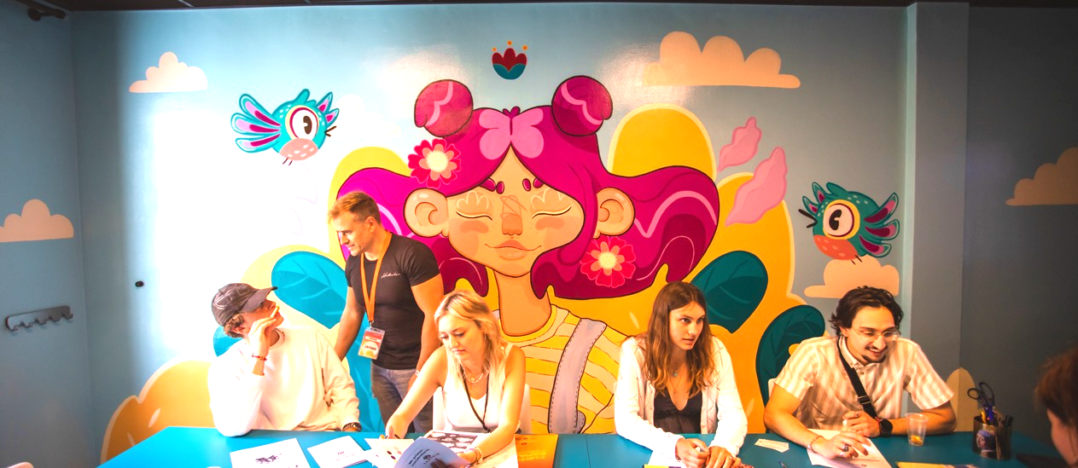
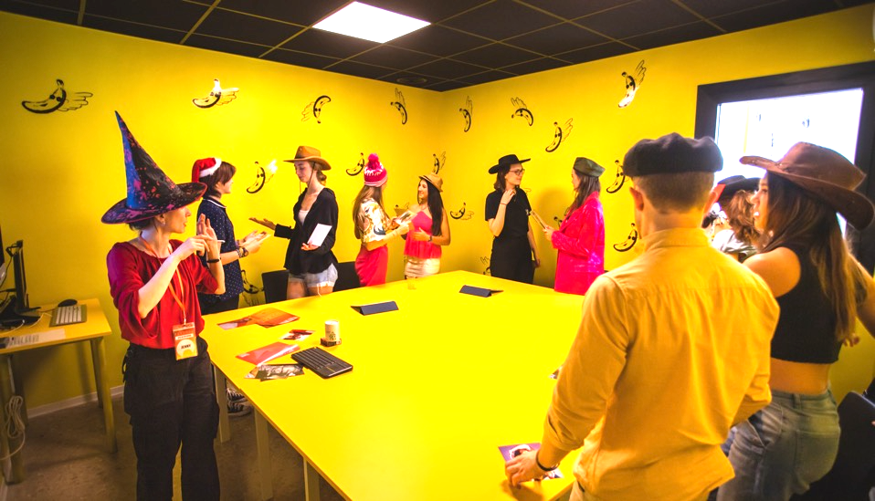

Slide 9
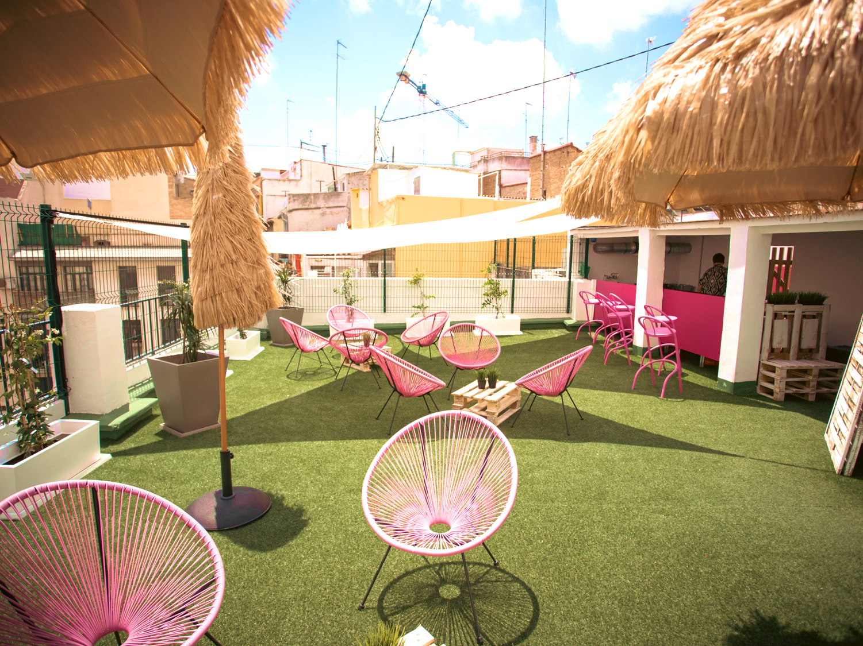
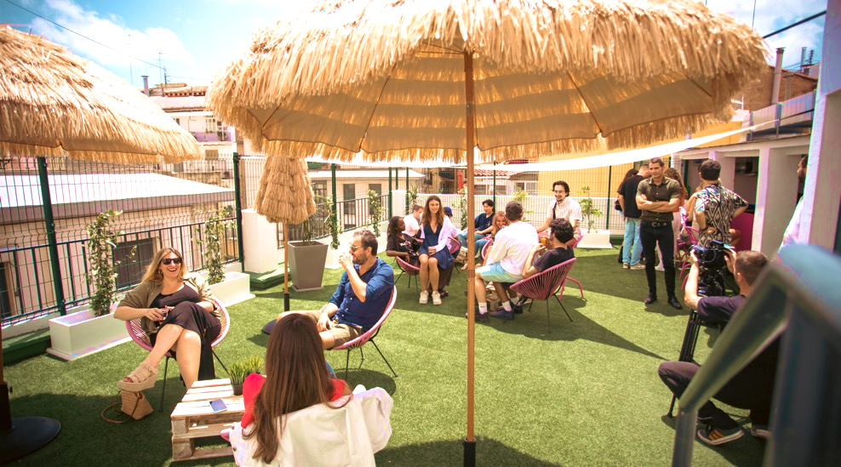
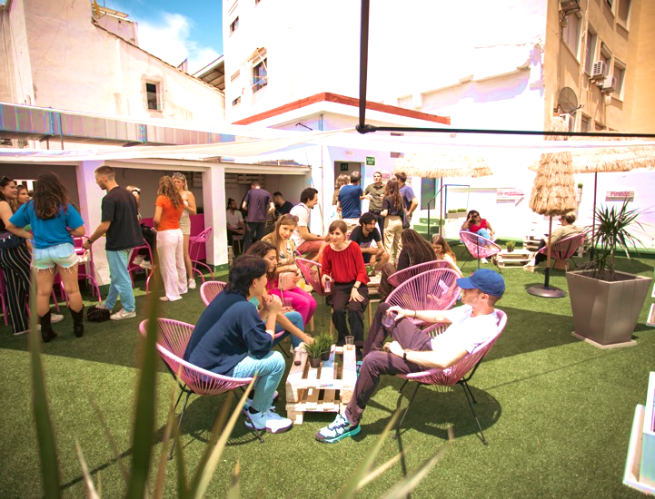

Slide 10




DESDE 2004

Slide 11

CENTRO ACREDITADO POR EL INSTITUTO CERVANTES

Slide 12
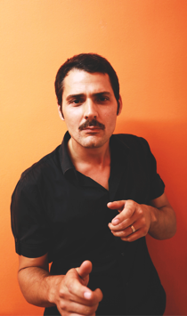
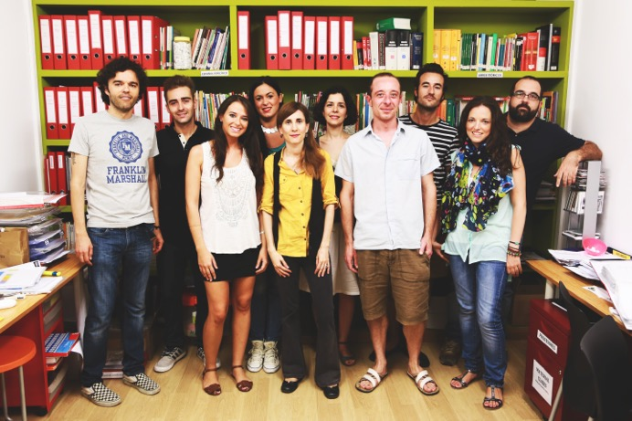

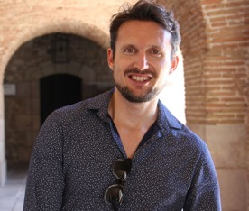
EQUIPO ACADÉMICO
MAXI
JENNY
ANDRÉS
PROFESORES

Slide 13
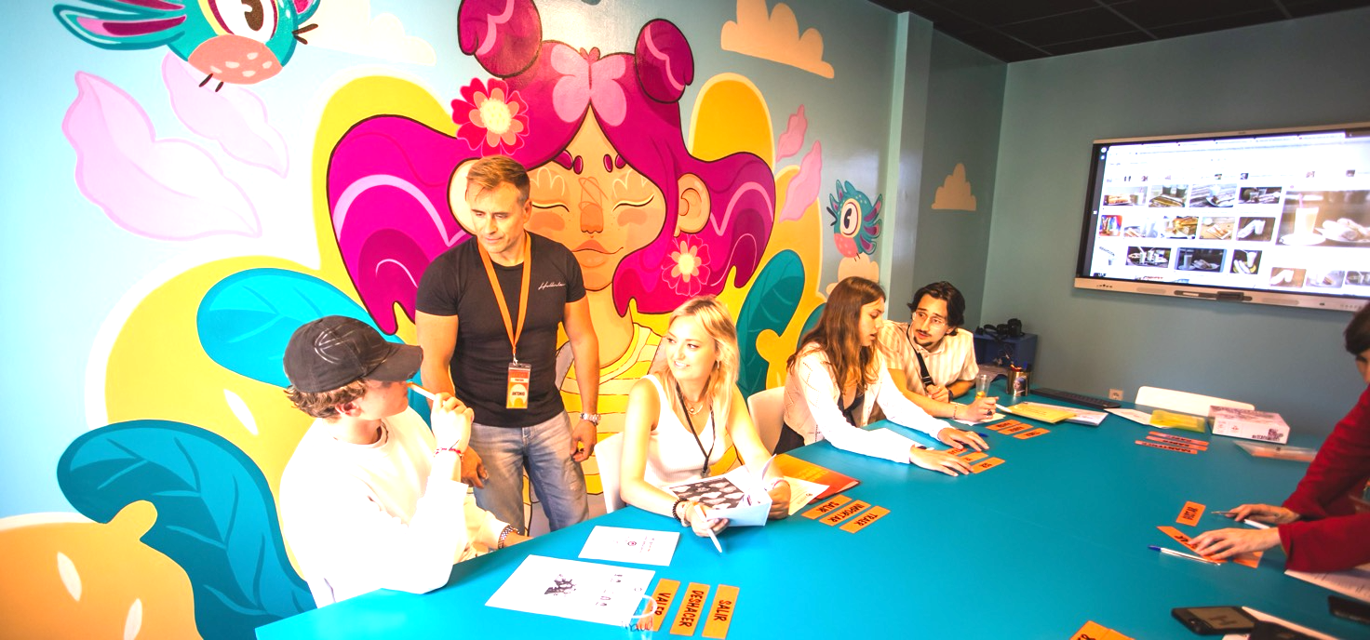
ENFOQUE COMUNICATIVO

Slide 14
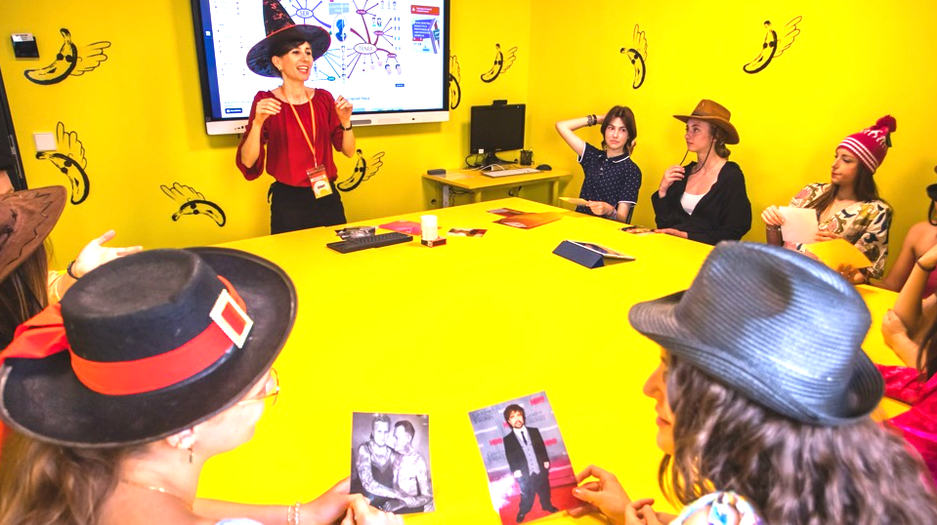
CLASES DIVERTIDAS

Slide 15
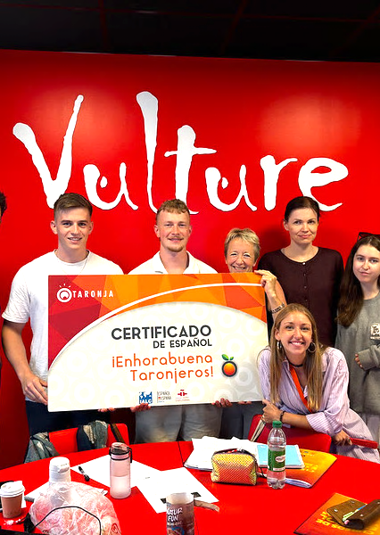
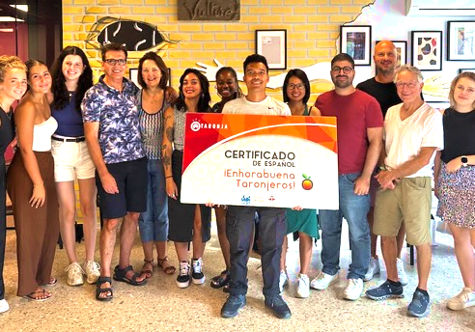
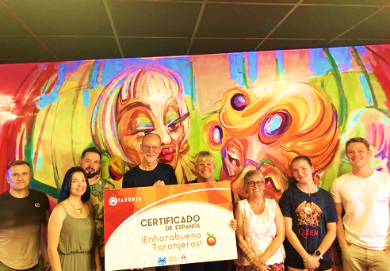
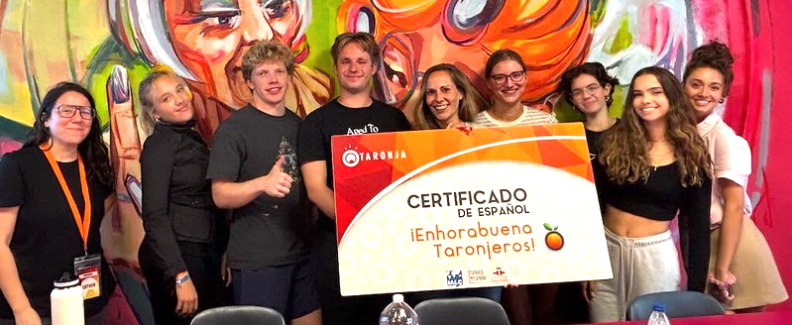
CURSOS INTENSIVOS PARA ADULTOS (+18)

Slide 16

Recommended starting dates for 50+
Notes:
That’s what we call immersion courses or study holidays.
You come to Spain for a few weeks, take intensive classes, and live the language every day.
It’s fun, effective, and a great way to discover if this country—and this city—are right for you.
You’ll learn faster, make friends, and enjoy a truly unforgettable experience.

Slide 17
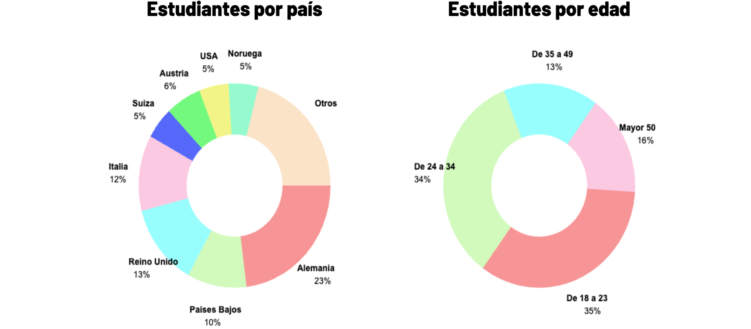

Slide 18
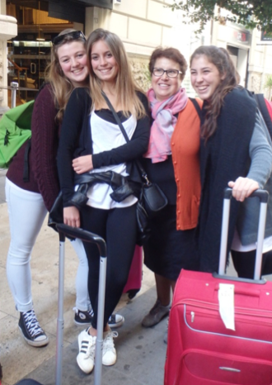
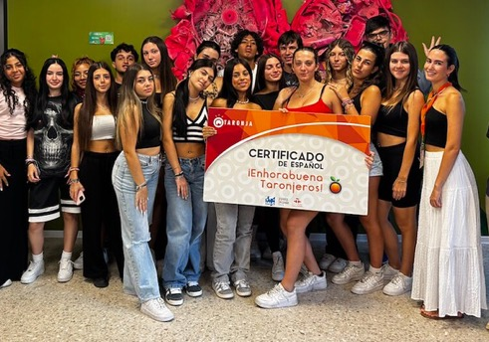
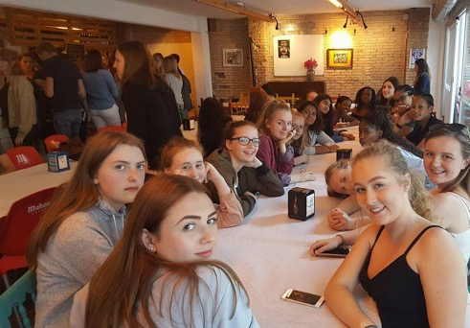
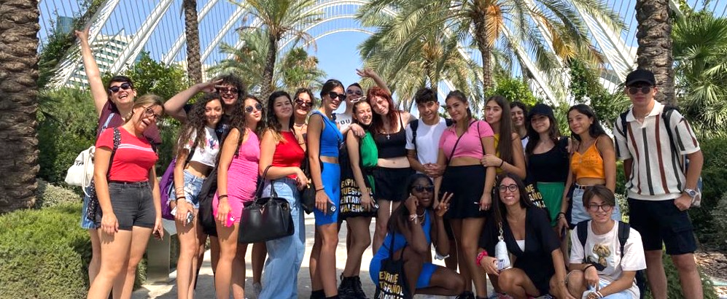
VIAJES DE GRUPOS ESCOLARES

Slide 19
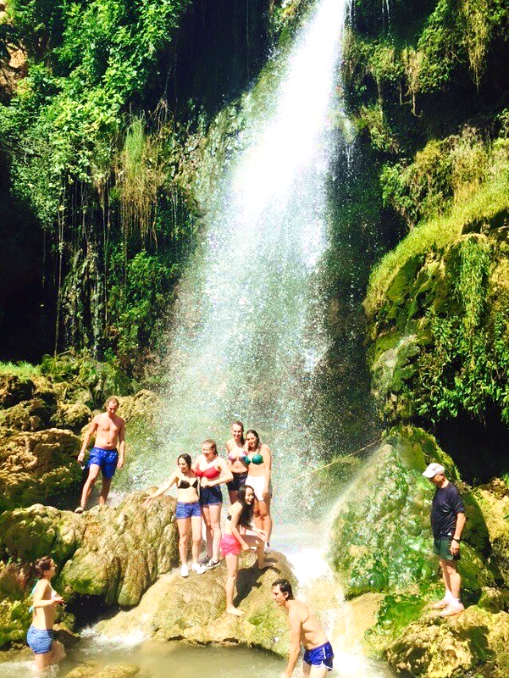
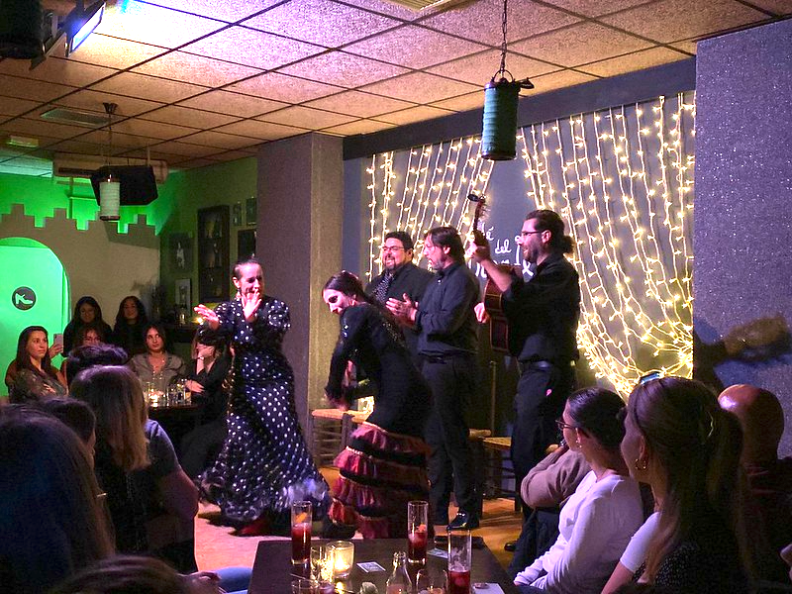
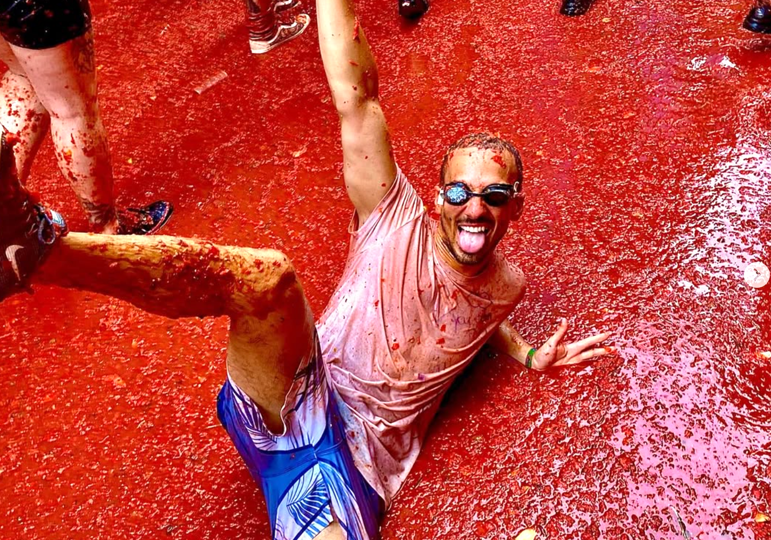
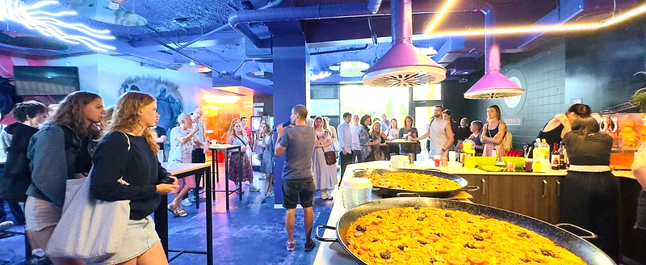
ACTIVIDADES SOCIALES

Slide 20
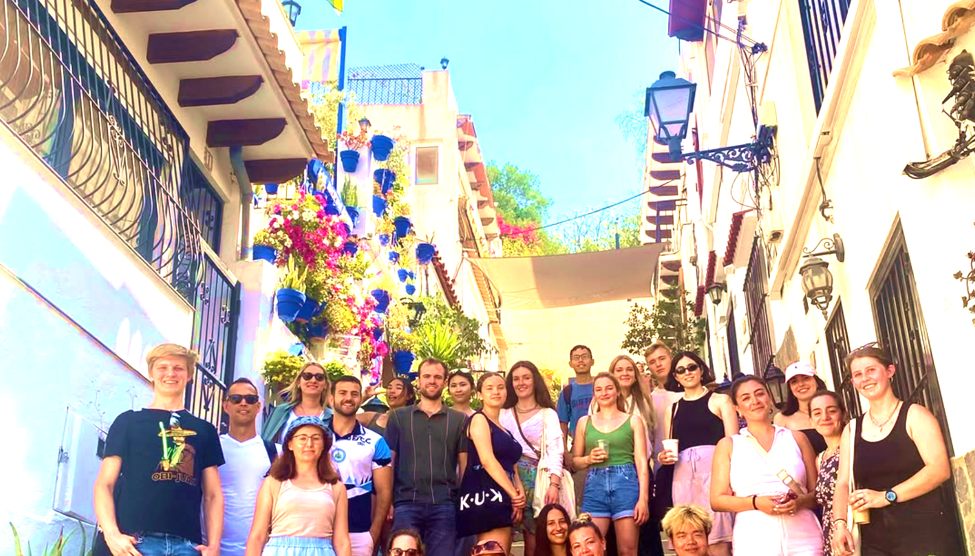
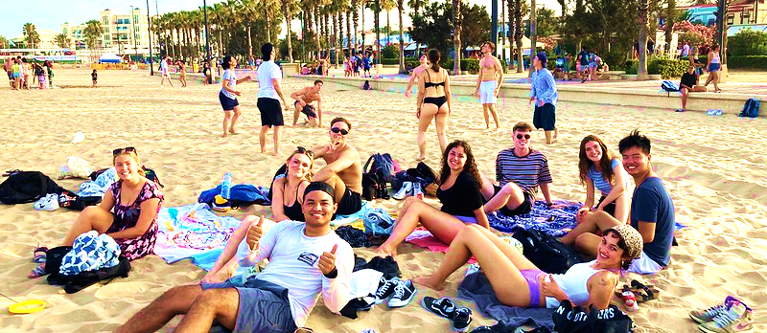
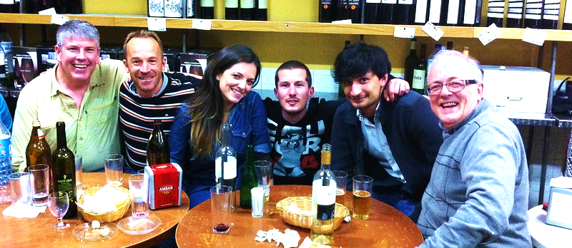
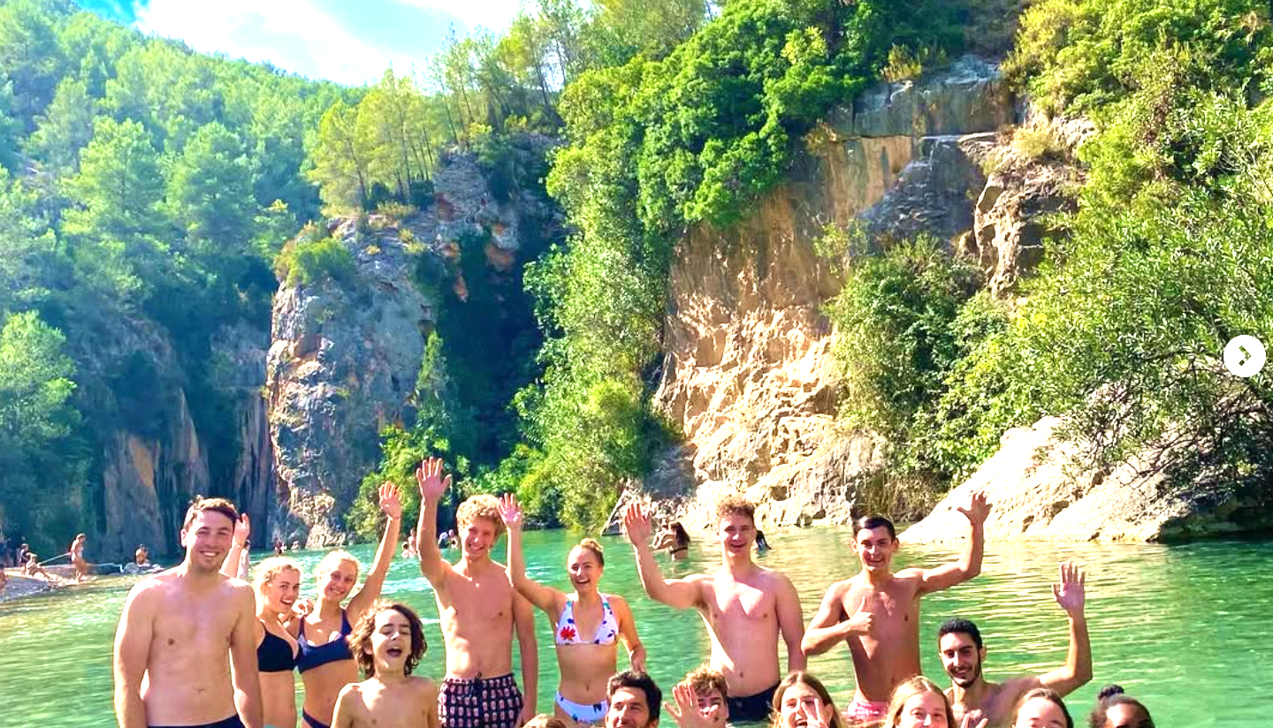

Slide 21
DIPLOMA AL FINALIZAR TU CURSO

Slide 22



ALOJAMIENTO
Disponemos de APARTAMENTOS COMPARTIDOS y …
… FAMILIAS ESPAÑOLAS

Slide 23

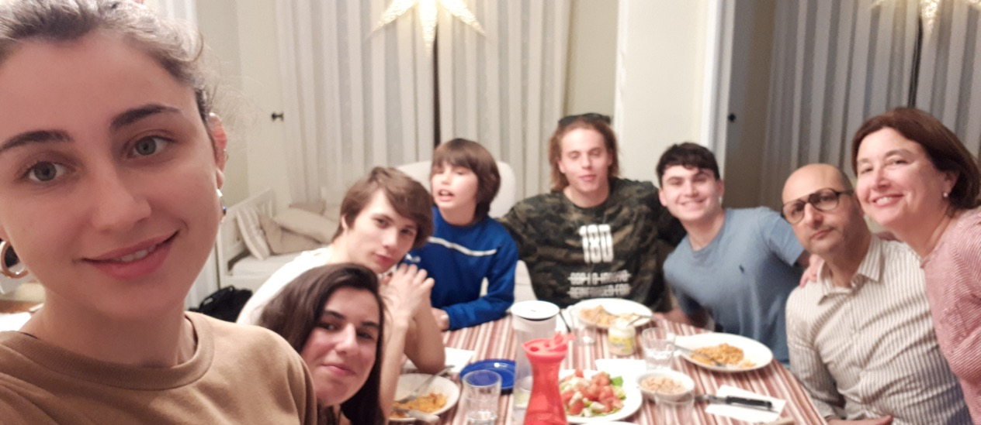
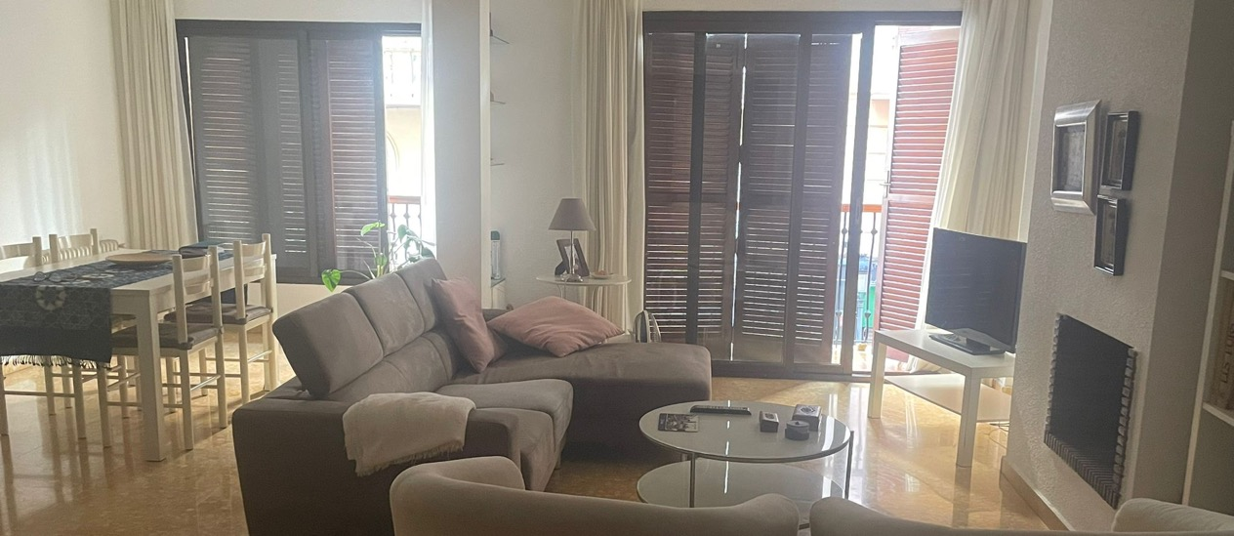


Slide 24




¡GRACIAS A TODO EL MUNDO!
www.taronjaschool.com

